Slide 1
โปรแกรมสร้างเอกสารอัตโนมัติ
ร.อ. กิตติพงษ์ ปิยะวรรณโณ ร.น.

Slide 2
หัวข้อนำเสนอ
รูปแบบหนังสือราชการ
ปัญหาที่พบในการเขียนหนังสือราชการ
แนวคิดและแนวทางในการแก้ไข
ปัญหาที่พบ
มองไกลไปข้างหน้า

Slide 3
รูปแบบหนังสือราชการ
หนังสือราชการมีหลากหลายประเภท
แต่ละประเภทมีรูปแบบที่แตกต่างกัน
รูปแบบหนังสือราชการกำหนดโดยหลายหน่วยงาน
การจัดรูปแบบหนังสือราชการต้องใช้ผู้มีความรู้ความชำนาญเป็นพิเศษ
งบประมาณและเวลาที่สูญเสียไปกับการจัดรูปแบบหนังสือราชการ ???

Slide 4
ปัญหาที่พบในการเขียนหนังสือราชการ
MS Word 2003 vs. 2007 vs. 2010 vs. ...
รูปแบบตัวพิมพ์ (ฟอนต์)
ระบบปฎิบัติการ
ระเบียบที่มีความเข้าใจไม่ตรงกัน
ความชำนาญ (หัวข้อก่อนหน้า)
ตัวอย่าง : Template ที่สำนักนายก ฯ เปิดให้ดาวน์โหลดให้ใช้งาน ไม่ตรงกับระเบียบที่สำนักนายก ฯ ออกเอง

Slide 5
แนวคิดและแนวทางในการแก้ไข
ใช้ระบบ Online!
ผู้ใช้งานเข้าไปกรอกข้อมูล เฉพาะที่จำเป็น
โปรแกรมจะสร้างหนังสือ อัตโนมัติ
เอกสารที่สร้างเสร็จจะให้ดาวน์โหลดในแบบ PDF
หนังสือทั้งหมดจะถูกเก็บใน ฐานข้อมูล
สามารถ แก้ไข และ ค้นหา ในภายหลังได้

Slide 6
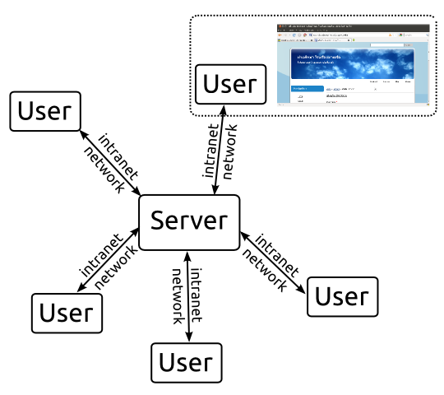
แนวคิดและแนวทางในการแก้ไข

